Slide 1
Сучасні пристрої в житті
https://youtu.be/UHMMJqxzr9I
З 14.17хв

Slide 2
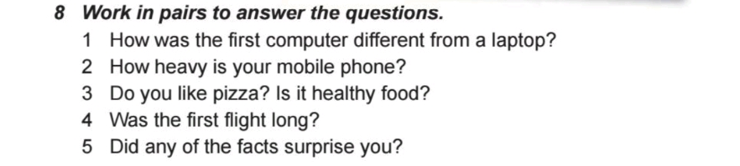
Домашнє завдання: вправа 8, ст.123

